Slide 1


锘崴科技
Kubernetes
分享人：SHOUZHI
时间：1月18日
18:10

Slide 2

锘崴科技
目标
01、了解传统服务迁移k8s基础流程
02、了解k8s高可用部署常见方案
03、了解k8s基础组件架构
04、掌握k8s常见通信场景
05、掌握k8s常见调度资源

Slide 3
锘崴科技
CONTENTS
01、分布式场景
02、k8s能做什么？
03、k8s高可用部署方案
04、k8s核心组件
05、k8s服务发现
06、k8s案例演示
07、k8s常见调度资源
08、k8s(ConfigMap、pv&pvc后续)
09、k8s(Servicemesh后续)

Slide 4


锘崴科技
01
分布式场景

Slide 5
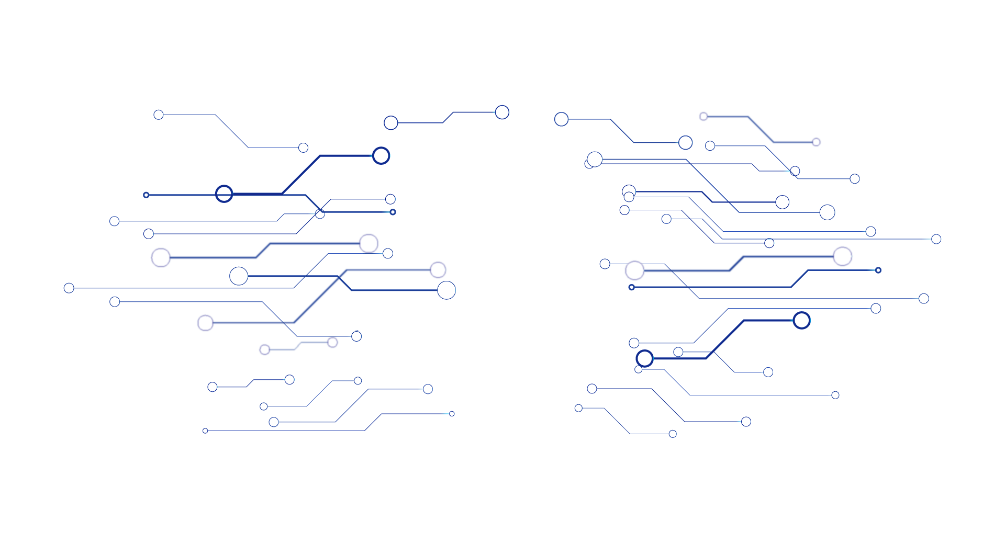

分布式场景
锘崴科技
1、分布式ID
2、分布式Session
3、分布式锁
4、分布式事务
5、分布式缓存

Slide 6
锘崴科技
02
k8s能做什么？

Slide 7

锘崴科技
k8s能做什么？
服务发现
滚动部署
限流
网关
熔断
蓝绿部署
链路追踪（插件）
金丝雀部署

Slide 8
锘崴科技
^{服务发现}
^{熔断}
^{限流}
^{网关}
由服务抽象(应用名称)，获取可用服务列表，然后根据不同分发算法(随机、轮训、权重、HASH、自定义)实现远程调用。对于k8s来说以上描述都是无感知的。
用于解决服务链路中出现某个服务的超时、不可用时快速对调用方做出响应。避免以上服务做太多的无用功，浪费性能。当熔断策略发现该服务能正常响应便又自动恢复服务的正常访问。
为保证服务的安全以及可用性，采取对系统单位时间内处理请求的数量限制、或者IP策略以及其他策略。
系统服务的统一鉴权，服务路由。
^{链路追踪}
^{滚动部署}
^{蓝绿部署}
^{金丝雀部署(灰度发布)}
提供当前调用链路层级树，清晰掌握每个被调用服务节点的耗时、异常信息等其他内容。
更新镜像部署的时候不会导致老的服务停止不可用，直到新的服务生效流量便会自动切回新服务然后停止老服务。
1、部署v1的应用，开始状态。
2、部署v2的应用，待更新状态。
3、流量由v1切换v2版本。
4、v2测试通过，正式删除v1程序,从此正式使用v2。
更新镜像部署的时候，新旧版本都能够同时被访问，只是会根据策略将大部分的流量分向老版本服务，少部分流量分向新版本(服务热身)。等系统运行稳定就会都分向新版本服务。

Slide 9
锘崴科技
03
k8s高可用部署方案
https://kubernetes.io/zh/docs/setup/

Slide 10
锘崴科技
三种高可用部署方案
1、官网部署教程
https://kubernetes.io/zh/docs/setup/production-environment/
2、HardWay（二进制部署教程）
HardWay
https://github.com/kelseyhightower
3、实践部署教程
二进制
Kubeadmin
Kubespray文档待完善
Kubeadmin
Kubespray

Slide 11
锘崴科技
04
k8s核心组件
https://kubernetes.io/zh/docs/reference/command-line-tools-reference/kube-apiserver/

Slide 12
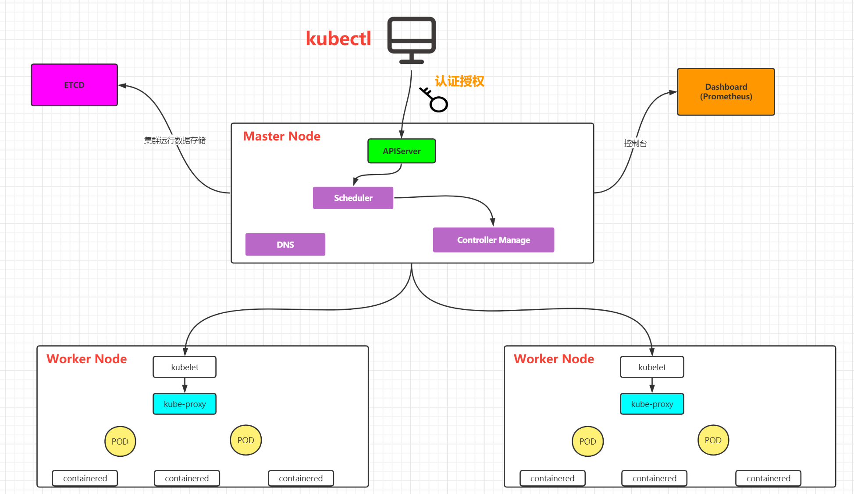
锘崴科技
组件架构图

Slide 13
锘崴科技
^{Kubectl}
^{ApiServer}
^{Scheduler}
^{Controller Manager}
用于在master节点操控集群节点工具，比如说创建pod、svc、configmap等相关资源。
请求到达master之后，然后在分配给worker工作节点创建Pod之类的关键命令是通过kubectl过来之后，是不是需要授权一下，那么ApiServer就是用于授权的组件。
授权通过后，接下来具体操作那个worker节点，或者container之类的，得要有调度策略。那么scheduler就是起到一个调度策略的作用。
调度器执行调度之后会有一个分发器，用来真正路由分发到哪个worker工作节点上。
^{Kubelet}
^{DNS域名解析}
^{ETCD分布式存储}
^{控制面板}
分发器分发到具体的worker后，最终会由kubelet服务调用Docker Engine，创建对应的容器。
Calico、CoreDNS插件
etcd集群部署。
可视化集群资源界面。一般都会用Prometheus来实现，也能强大的插件。

Slide 14
锘崴科技
05
k8s服务发现

Slide 15
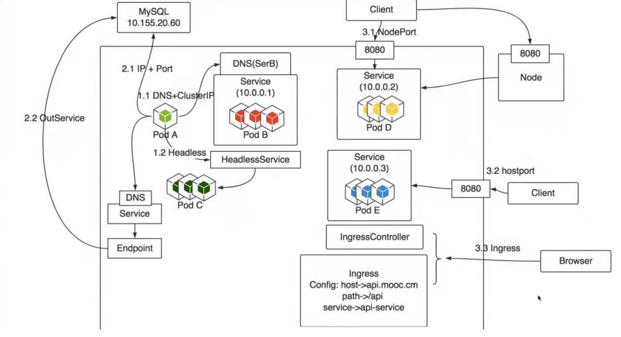
锘崴科技
常见通信场景

Slide 16
锘崴科技
06
k8s案例演示
https://github.com/ShouZhiDuan/k8/blob/main/案例演示/案例演示.md

Slide 17
锘崴科技
07
k8s常见资源

Slide 18
锘崴科技
常见资源列表
^{NameSpace}
^{ReplicationController}
^{CronJob}
^{Deployment}
^{ReplicaSet}
^{StatefulSet}
^{Service}
^{PersistentVolume}
^{DaemonSet}
^{Pod}
^{PersistentVolumeClaim}
^{Ingress}
^{StorageClass}
^{Node}
^{Secret}
^{ConfigMap}
^{Job}

Slide 19
锘崴科技
08
k8s(ConfigMap、pv、pvc)

Slide 20
锘崴科技
09
k8s(Servicemesh后续)

Slide 21
锘崴科技
感谢观看
感谢观看
锘崴科技

